Slide 1
Шифрование с использованием метода магического квадрата

Slide 2
Что называется магическим квадратом?
Магическим квадратом называется квадратная таблица со вписанными в клетки последовательными натуральными числами от 1, которые дают в сумме по каждому столбцу, каждой строке и каждой диагонали одно и то же число.
Подобные квадраты широко применялись для вписывания шифруемого текста по приведенной в них нумерации. Если потом выписать содержимое таблицы по строкам, то получалась шифровка перестановкой букв.

Slide 3
Как составлялись магические квадраты?
В квадрат размером 4 на 4 вписывались числа от 1 до 16. Его магия состояла в том, что сумма чисел по строкам, столбцам и полным диагоналям равнялась одному и тому же числу — 34. Впервые эти квадраты появились в Китае, где им и была приписана некоторая «магическая сила».
16 3 2 13
5 10 11 8
9 6 7 12
4 15 14 1

Slide 4
Шифрование по магическому квадрату производилось следующим образом. Например, требуется зашифровать фразу: «Приезжаю Cегодня.». Буквы этой фразы вписываются последовательно в квадрат согласно записанным в них числам: позиция буквы в предложении соответствует порядковому числу. В пустые клетки ставится точка.
16. 3 и 2 р 13 д
5 з 10 е 11 г 8 ю
9 С 6 ж 7 а 12 о
4 е 15 я 14 н 1 П

Slide 5
После этого шифрованный текст записывается в строку (считывание производится слева направо, построчно):
.ирдзегюСжаоеянП
При расшифровывании текст вписывается в квадрат, и открытый текст читается в последовательности чисел «магического квадрата».

Slide 6
Возникновение магического квадрата
Возникновение магического квадрата относится к глубокой древности. Наиболее ранние сведения о нем содержатся в китайских книгах, написанных в IV — V вв. до н. э.
В Европе изображение магического квадрата впервые встречается на гравюре «Меланхолия» немецкого художника Альбрехта Дюрера (1514). Этот магический квадрат состоит из 16 клеток: 4 строк и 4 столбцов, заполненных натуральными числами от 1 до 16.

Slide 7
Способами составления магических квадратов занимались многие математики: в XVI в. А. Ризе и М. Штифель, в XVII в. А. Кирхер и Баше де Мезериак. Теорией магических квадратов занимался французский математик Делаир.
Леонард Эйлер придумал метод шахматного коня для построения некоторых магических квадратов.
«Составление магических квадратов представляет собой превосходную умственную гимнастику, развивающую способность понимать идеи размещения, сочетания и симметрии». Леонард Эйлер

Slide 8
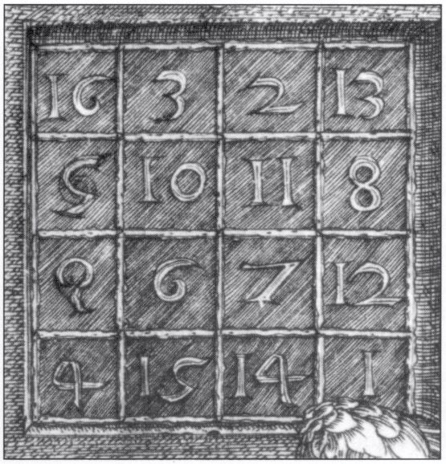
Теория магических квадратов ни в коей мере не может считаться завершённой. До сих пор неизвестен общий метод построения всех магических квадратов и неизвестно их число.

Slide 9
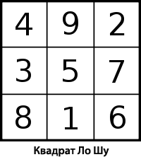
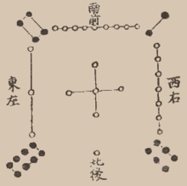
Исторически значимые магические квадраты
Квадрат Ло Шу
Изображение Ло Шу в книге эпохи Мин
Ло Шу Единственный нормальный магический квадрат 3×3. Был известен ещё в Древнем Китае, первое изображение на черепаховом панцире датируется 2200г. до н.э.
Квадрат, найденный в Кхаджурахо (Индия)
Самый ранний уникальный магический квадрат обнаружен в надписи XI века в индийском городе Кхаджурахо:
Это первый магический квадрат, относящийся к разновидности так называемых «дьявольских» квадратов.

Slide 10
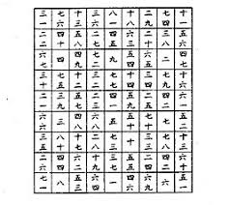

Магический квадрат Ян Хуэя (Китай)
Квадрат Альбрехта Дюрера
В 13 в. математик Ян Хуэй занялся проблемой методов построения магических квадратов. Он сумел построить магический квадрат шестого порядка, причем последний оказался почти ассоциативным (в нем только две пары центрально противолежащих чисел не дают сумму 37)
Магический квадрат 4×4, изображённый на гравюре Альбрехта Дюрера «Меланхолия I», считается самым ранним в европейском искусстве. Два средних числа в нижнем ряду указывают дату создания гравюры (1514)

Slide 11
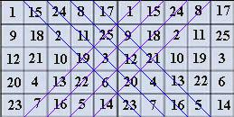
Дьявольский квадрат
Дьявольский квадрат — магический квадрат, в котором с магической константой совпадают суммы чисел по ломаным диагоналям (диагонали, которые образуются при сворачивании квадрата) в обоих направлениях.
1 | 15 | 24 | 8 | 17
9 | 18 | 2 | 11 | 25
12 | 21 | 10 | 19 | 3
20 | 4 | 13 | 22 | 6
23 | 7 | 16 | 5 | 14

Slide 12
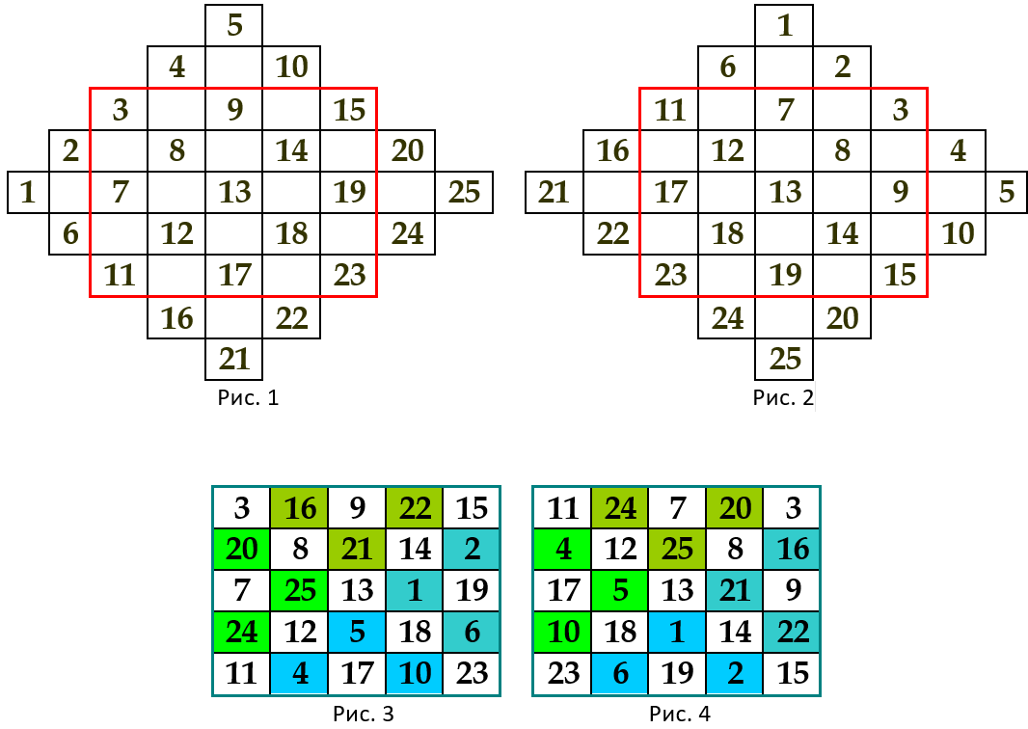
Построение магических квадратов (Метод террас)
С четырёх сторон к исходному квадрату 5х5 добавляются террасы так, чтобы получился зубчатый квадрат того же порядка, что и исходный (рис. 1). В полученной фигуре располагают числа от 1 до 25 в естественном порядке косыми рядами снизу вверх (рис. 1) или сверху вниз (рис. 2). Числа в террасах, не попавшие в квадрат, перемещаются как бы вместе с террасами внутрь него так, чтобы они примкнули к противоположным сторонам квадрата.

